Slide 1

2025
SOSYAL GELİŞMEYİ DESTEKLEME PROGRAMI
BİLGİLENDİRME SUNUMU

Slide 2
Programın Amacı
Programın uygulandığı illerde, yerel dinamikleri harekete geçirerek yoksulluk, göç ve kentleşmeden kaynaklanan sosyal sorunları gidermek, değişen sosyal yapının ortaya çıkardığı ihtiyaçlara karşılık vermek, toplumun dezavantajlı kesimlerinin ekonomik ve sosyal hayata daha aktif katılmalarını sağlamak, istihdam edilebilirliği artırmak, sosyal içermeyi, sosyal girişimciliği ve yenilikçiliği desteklemek ve sosyal sorumluluk uygulamalarını yaygınlaştırmaktır.

Slide 3

Uygun Başvuru Sahipleri
Kâr amacı gütmeyen veya belirli ölçüde kamu yararı gözeten, kamu kurum ve kuruluşları, Üniversiteler,
Kamu kurumu niteliğindeki meslek kuruluşları, sivil toplum kuruluşları, Birlikler, kooperatifler,
Organize sanayi bölgeleri, sanayi siteleri, serbest bölge işleticileri,
Teknoloji transfer ofisi şirketleri ile teknoloji geliştirme bölgesi, endüstri bölgesi ve iş geliştirme merkezi gibi kuruluşların yönetici şirketleri
Özel kesim kuruluşları yalnıza sosyal sorumluluk projeleri için uygun başvuru sahipleridir, diğer projeler için ortak veya iştirakçi olabilirler.

Slide 4
Süre ve Yer
Projelerin azami süresi 18 aydır.
Projeler TRB1 bölgesi (Bingöl, Elazığ, Malatya ve Tunceli) illerinde uygulanmalıdır.
Başvuru sahiplerinde hedeflenen bölgede kayıtlı olmaları veya merkezlerinin ya da yasal şubelerinin bu bölgede bulunması şartı aranmaz. Ancak proje faaliyetleri bölge içerisinde yürütülmelidir.

Slide 5
Destek Tutarı ve
Eş Finansman Oranı
Program kapsamında desteklenecek projelerin asgari proje bütçesi 1 milyon TL’dir. Kamu kurumları ile kâr amacı gütmeyen kuruluşların sahibi olduğu projelerde eş finansman katkısı asgari %10’dur.
Kâr amacı güden kuruluşlar, sosyal sorumluluk projeleri için başvuru sahibi, diğer projelerde ise ancak proje ortağı veya iştirakçi olabilirler. Kâr amacı güden kuruluşların başvuru sahibi olduğu sosyal sorumluluk projelerinde eş finansman katkısı asgari %50’dir.
Hâlihazırda başka bir finansman kaynağından desteklenen projeler Program kapsamında desteklenemez. Ancak, daha önce sosyal amaçlı olarak geliştirilmiş ve hayata geçirilmiş projelerin devamı niteliğinde tasarlanmış veya tamamlayıcı özelliğe sahip yeni projeler Program kapsamında desteklenebilir.

Slide 6
Örnek Proje Temaları
İstihdam Garantili Mesleki Eğitim Projeleri
İşsiz gençlerin ekonomik hayata kazandırılmasıdır. Bu tür projelerde gençlerin profesyonel eğitimler vasıtasıyla istihdam edilebilirliklerinin artırılması, eğitim sonrası istihdam edilmeleri ve böylece özel sektörün iş gücü ihtiyacının karşılanması sağlanmaktadır.
Kooperatiflerin Ölçeklendirilmesi Projeleri
Kooperatifin mali ve kurumsal faaliyetlerinin sürekliliğinin sağlanarak üyelerine gelir getirecek şekilde üretim faaliyetlerinin gerçekleştirilmesi ve ticarileştirilmesidir. Yeni kooperatif kurulumu yerine var olan kooperatiflerin markalaşma, kaliteli üretim ve pazarlara erişim imkanlarının artırılması konularında desteklenmesi, farklı kooperatiflerin bir araya gelmesinin teşvik edilmesi ve farklı yapılarda iş birliklerinin geliştirilmesi önceliklendirilmektedir.

Slide 7
Örnek Proje Temaları
Hane Halkı Gelir Getirici Projeler
Aile fertlerinin evlerinde veya yaşam alanlarına yakın yerlerde (tarımsal ve hayvansal üretim projeleri için) üretim yapmaları ve özel sektör bağlantıları kurularak sözleşmeli üretim ya da parça başı üretim modelleriyle gelir elde etmeleri amaçlanmaktadır. Kırsalda gelir düzeyi düşük haneler, engelliler, yaşlılar veya bakım yükü nedeniyle evden ayrılamayacak durumda bulunan kadınlar hane halkı gelir getirici projelerin hedef kitlesini oluşturmaktadır.
Üretim Alanlarında Kreş Kurulması
Kadınların ekonomik hayata daha aktif katılımlarının sağlanmasıdır. Bunun sağlanması için kadınların bakım yüklerinin hafifletilmesi önemli faktörlerden biridir. Bu nedenle kadın çalışan sayısının yüksek olduğu sanayi ve üretim alanlarında ulusal standartlara uygun kreşler yapılması ve işletilmesi öngörülmektedir.

Slide 8
Örnek Proje Temaları
Kadınlara Yönelik Sosyal Üretim Merkezleri
Ekonomik ve sosyal açıdan dezavantajlı durumda olan kadınların toplumsal hayata entegrasyonlarının güçlendirilmesi, gelir getirici faaliyetlerde bulunmaları ve istihdam edilmeleridir. Çok yönlü hizmet sunan bu merkezlerde eğitimlerin profesyonel olması, yaş grubuna göre kadınların çocuklarını da getirebilmelerine yönelik alanların kurgulanması ve güvenliğin sağlanması önem taşımaktadır. Dezavantajlı bölgelerde yaşayan, gelir düzeyi düşük ve sosyal yardım alan kadınlar hedef kitleyi oluşturmaktadır.
Engelli Bireyler Ve Bakım Veren Kadınlara Yönelik Gündüzlü Bakım Merkezleri
Engelli bireylerin toplumsal hayattan kopuk şekilde yaşam sürmelerinin önüne geçilmesi ve bunu yaparken bakım yükü nedeniyle zorluk yaşayan kadınların da kendilerine vakit ayırabilecekleri, sosyalleşebilecekleri ve küçük ölçekli üretim faaliyetlerinde bulunabilecekleri ortamın sağlanmasıdır.

Slide 9
Avantajlı Projeler
Genç, kadın ve engellilerin istihdamını hedefleyen, yenilikçilik, ortaklık ve iş birliği boyutu güçlü projeler,
Doğrudan sosyal sorumluluk projesi olmasa da özel sektörün içerisinde yer aldığı ve nakdi eş finansman katkısı sunmayı taahhüt ettiği projeler,
Proje kapsamında kullanılması öngörülen fiziksel mekânın sıfırdan bir inşaat yerine atıl kamu binalarının değerlendirilerek karşılanmasını öngören projeler

Slide 10

Desteklenmeyecek
Projeler ve Faaliyetler
Temel sosyal hizmet sunumuna yönelik yenilikçi niteliği olmayan projeler,
Yurtdışı ziyaret ile yurtdışı seminer, konferans, eğitim vb. faaliyetleri içeren proje kalemleri,
Sosyal yardım ve nakdi sosyal transfer mahiyetindeki unsurlar içeren projeler,
Okul derslerini takviye amaçlı etüt faaliyetleri ve sınavlara hazırlık amacı taşıyan kurs projeleri,
Proje amaçları ile ilişkilendirilmemiş ve sürdürülebilirliği zayıf eğitim faaliyetlerine odaklanan projeler,
Hâlihazırda başka bir kurum tarafından rutin olarak sunulan hizmetleri içeren projeler,
Hedef kitle ile faaliyetleri arasında ilişki kurulamayan projeler,
Sosyal sorunların tespiti ve bu sorunların çözümüne ilişkin sosyal araştırma, analiz ve raporlama faaliyetleriyle sınırlı projeler.

Slide 11
Başvuru Süreci
Ajansımız tarafından SOGEP proje başvuru süreci iki aşamalı olarak yürütülecektir. Ön başvuru aşamasında öncelikli temalar çerçevesinde, yine proje fikri formatına uygun olacak şekilde proje fikri önerilerinizin hazırlanarak en geç 16 Şubat 2025 tarihine kadar sogep@fka.gov.tr adresine e-posta ile gönderilmesi gerekmektedir. Uygun bulunan proje fikirleri ikinci başvuru aşamasına alınacak olup, bu aşamada proje geliştirme çalışmaları doğrudan Ajansımızın koordinasyonunda yapılacaktır.

Slide 12
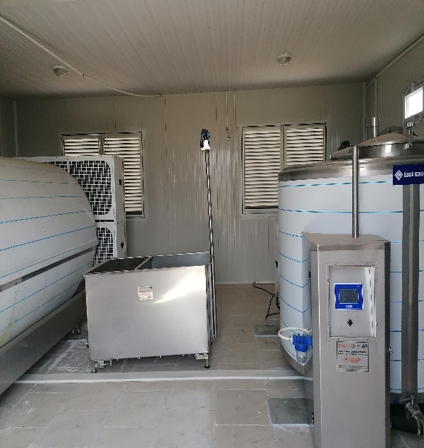
Örnek Projeler
Proje Adı | Sütün Bereketiyle Kırsal Kalkınma Projesi
Yararlanıcı Adı | Bingöl İl Tarım ve Orman Müdürlüğü
Proje Özeti | Proje ile süt üretim kapasitesi yüksek 10 köyde süt soğutma tankı, jeneratör, süt kabul ünitesi, ph metre, süt analiz cihazı gibi makine-ekipmana sahip süt toplama merkezleri inşa edilmiş, çiftçilere eğitim verilerek bir yandan kaliteli sütün üretilmesi diğer yandan sağlıklı ortamlarda muhafaza edilmesi sağlanmıştır. Üreticilerin elde ettiği sütte bozulmalara bağlı olarak yaşanabilecek ürün kayıpları önlenmiş ve çiğ sütün pazarlanması ile ilgili sorunların çözülmesi sağlanmıştır.

Slide 13
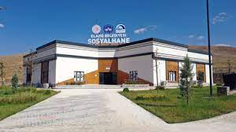
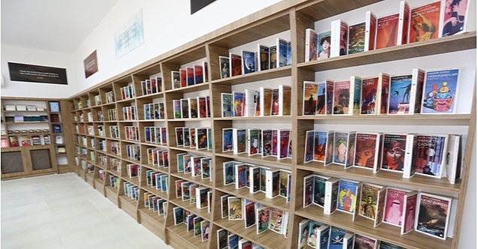
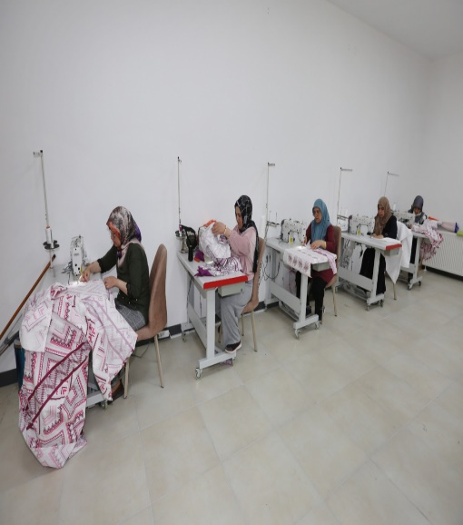
Örnek Projeler
Proje Adı | Sosyalhane Projesi
Yararlanıcı Adı | Elazığ Belediye Başkanlığı
Proje Özeti | Elazığ ili Güney Çevre Yolu Yemişlik Mevkii TOKİ İnşaat Bölgesinde, mesleki eğitim atölyeleri, çocuk oyun alanları, kütüphane, kodlama ve robotik atölyesi, seminer salonu ve idari birimden oluşan 1900 m2 zemin üzerinde 650 m2 alana sahip Sosyalhane binası inşa edilerek Elazığ Depremi sonrası evini kaybeden ailelerin ve sosyal dışlanmaya maruz kalan insanların yararlanacağı bir merkez oluşturulmuştur. Sosyalhane binasında oluşturulan atölyelerde ev kadınlarına uygulamalı mesleki eğitim verilirken, robotik kodlama atölyesinde çocuklara kodlama eğitimi verilmektedir.

Slide 14
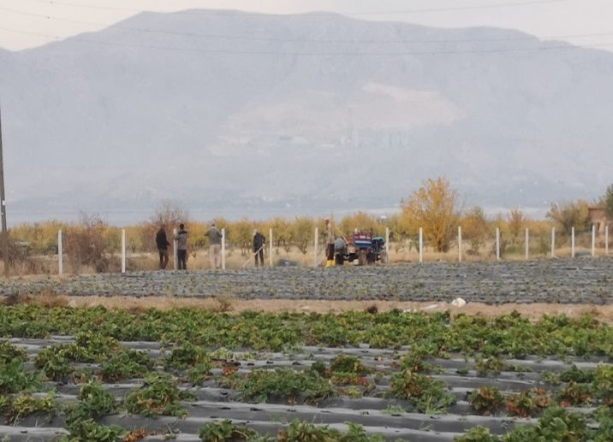
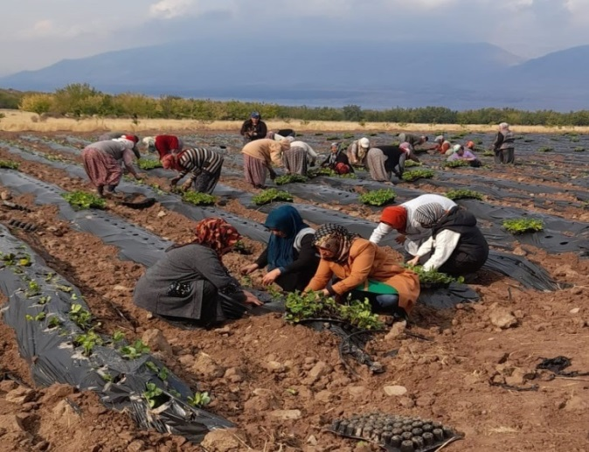
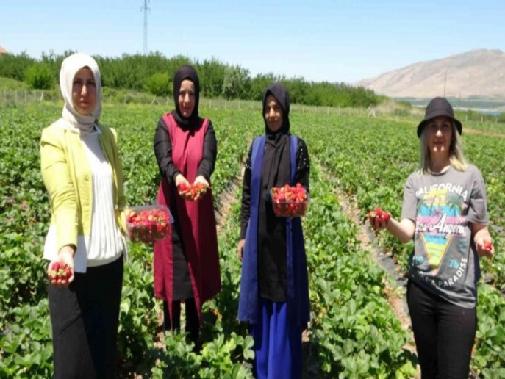
Örnek Projeler
Proje Adı | Kalede Çilek Kadın Elinde Yetişecek Projesi
Yararlanıcı Adı | Kale Belediye Başkanlığı
Proje Özeti | Kale İlçesinde istihdamı artırmak üzere yürütülen proje kapsamında İkizpınar ve Bent Mahallelerinde 30 dönümlük çilek tarlası oluşturulmuş, gerekli makine-ekipman alınmış ve eğitimler verilmiştir. Oluşturulan çilek tarlasında elde edilen yıllık 90 ton çilek oluşturulan kooperatif vasıtasıyla satılmaktadır. Proje kapsamında kurulan 7 serada da üretim yapılmaya başlanmıştır. 3 kişilik istihdam oluşturan proje ile kayısı üretimi ile ilgilenen çiftçi ve üreticilere alternatif bir ürün oluşturulmuştur.

Slide 15
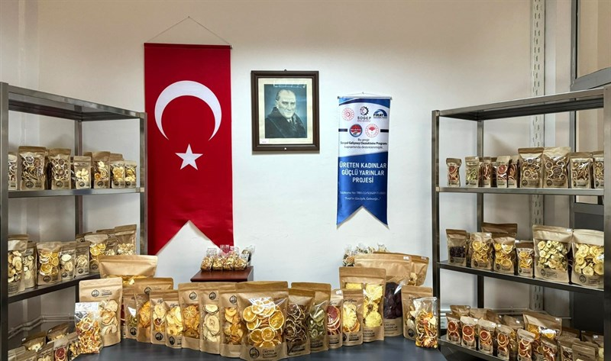
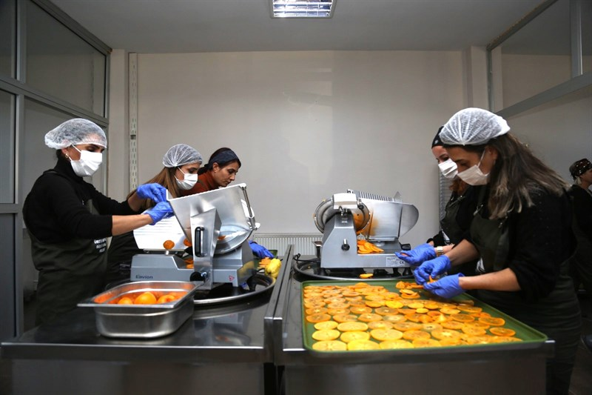
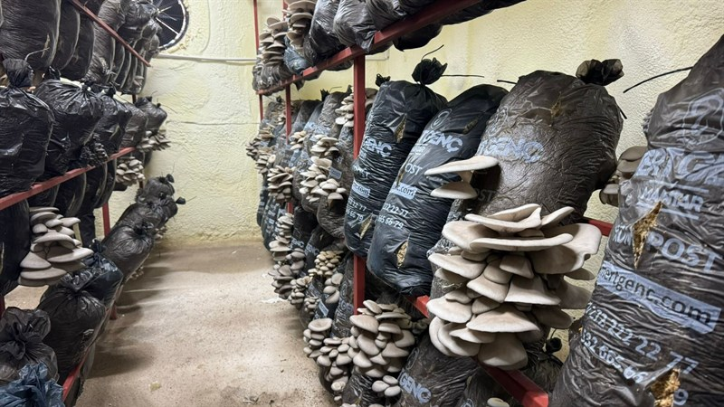
Örnek Projeler
Proje Adı | Üreten Kadınlar, Güçlü Yarınlar Projesi
Yararlanıcı Adı | Tunceli İl Özel İdaresi
Proje Özeti | Proje kapsamında, proje ortağı Tunceli İl Tarım ve Orman Müdürlüğüne ait Atatürk Mahallesindeki binanın tadilatı yapılmış, gerekli demirbaşlar ve temrinlik malzemeler alınarak meyve-sebze kurutma tesisi ve mantar üretim tesisi kurulmuştur. Sosyal Yardımlaşma ve Dayanışma Vakfından yardım alan kadınlar arasından seçilen 11 kadın bir araya getirilerek SS Munzur Tunceli Üreten Kadınlar Kadın Girişimi Kooperatifi kurulmuştur. Kooperatif üyelerine meyve-sebze kurutma, istiridye mantar üretimi, seracılık, satış ve pazarlama eğitimleri verilerek proje kapsamında oluşturulan tesiste üretime başlanmıştır.

Slide 16

TEŞEKKÜRLER
sogep@fka.gov.tr

